Slide 1
الشريحة 1
السلام عليكم ورحمة الله وبركاته
شرح مختصر لدرس علوم باستخدام الاستراتيجيات
اتمنى أن أكون وفقت في توضيح الطريقة
لا يخلو العمل من النقص أو الخطأ
إن وجد خطأ ما ارجوا منكم التماس العذر
وأتقدم بالعذر الشديد للتأخر في ارسال العرض لبعض الظروف الخارجة عن ارادتنا
اهداء متواضع لجميع المعلمين بشكل عام
و المعلم الجديد و الغير متخصص
أخوكم / يوسف سليمان البلوي

Slide 2
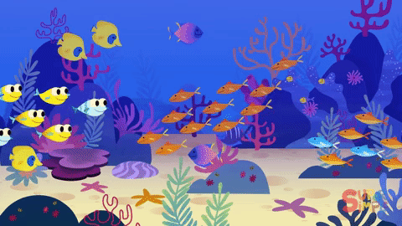
المخلوقاتُ الحيَّةُ

Slide 3
علوم الصف الرابع
الفصل الدراسي الأول 1444 هـــ

Slide 4
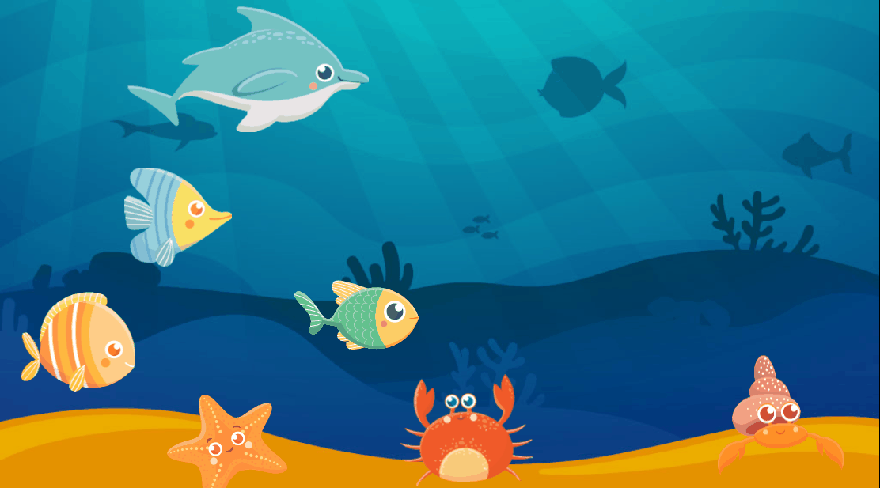
السلام عليكم ورحمة الله
ابنائي الطلاب أنا معلمكم لمادة العلوم
يسعدني التعرف بكم
كل عام و انتم بخير و عودا حميدا

Slide 5











في البداية سنقوم بتشكيل مجموعات التعلم
سنكون مجموعات من 6 أعضاء و تختار كل مجموعة اسم يناسبها
و توزيع الأدوار و المهام على المجموعة
Notes:
توزيع الأدوار و المهام على المجموعة
•القائد : ودوره شرح المهمة، وقيادة الحوار، والتأكد من مشاركة الجميع.‬ ‫
•القارئ: وهو الذي يقرأ المطلوب من النشاط التعاوني، أو أية تعليمات إضافية تساعد على النجاز أمام‬ ‫الجميع.‬
‫•الكاتب: وهو الذي يقوم بتسجيل الملاحظات، وتدوين كل ما تتوصل إليه المجموعة من نتائج، وكتابة‬ ‫التقرير النهائي.‬
‫•المقرر: وهو الذي يتحدث باسم المجموعة ويعرض النتائج التي توصلت إليها مجموعته أمام المعلم‬ ‫والمتعلمين في الصف‬
‫•المشجع: وهو الذي يقوم بتقديم الثناء على الأعضاء بعد كل عمل يتم انجازه، وهو بمثابة التعزيز.‬
‫•المؤقت: وهو الذي يتولى ضبط الوقت، وتذكير المجموعة بالوقت المتبقي بشكل مستمر.‬ ‫

Slide 6
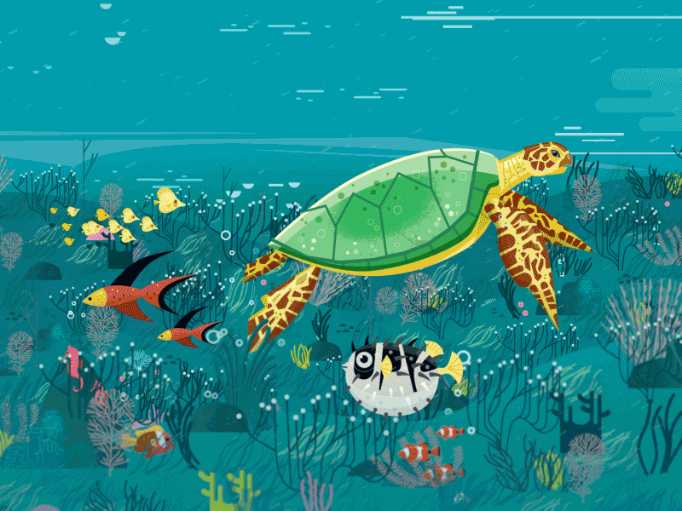
مقدمة
  المخلوقات الحية
الوحدة الأولى
    ممالك المخلوقات الحية
الفصل الأول
  ما المخلوقات الحية؟ وكيف تصنّف؟
الفكرة العامة

Slide 7
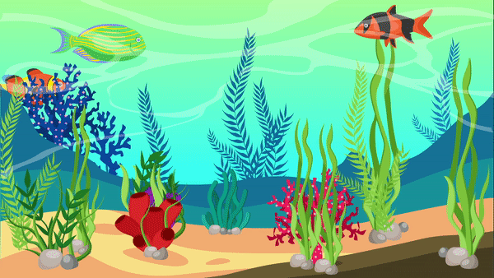
ممالكُ المخلوقاتِ الحيةِ
الفكرة العامة
  ما المخلوقات الحية؟ وكيف تصنّف؟
أبنائي الطلاب دعونا ننظر إلى الأسئلة الأساسية في الصفحة 24
كيف تنظّم المخلوقات الحية؟
كيف تصنّف المخلوقات الحية؟

Slide 8
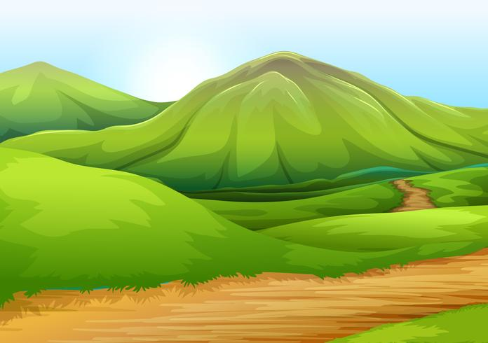

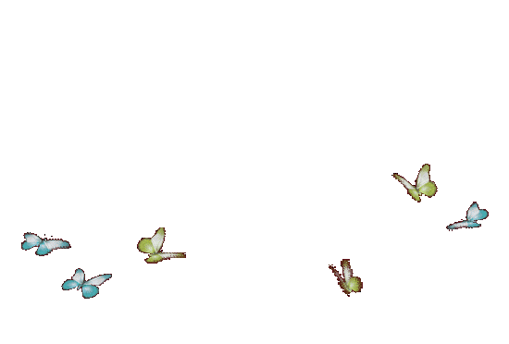



  من يتلو هذه الآية الكريمة
التمهيد
قال الله تعالى: (وَمَا مِن دَآبَّةٍ فِي الأَرْضِ وَلاَ طَائِرٍ يَطِيرُ بِجَنَاحَيْهِ إِلاَّ أُمَمٌ أَمْثَالُكُم مَّا فَرَّطْنَا فِي الكِتَابِ مِن شَيْءٍ ثُمَّ إِلَى رَبِّهِمْ يُحْشَرُون) [الأنعام: 38].
يشرح المعلم الآية الكريمة
جميع الحيوانات على الأرض والطيور، كلها أصناف مصنفة و لها أسماء تعرف بها .

Slide 9
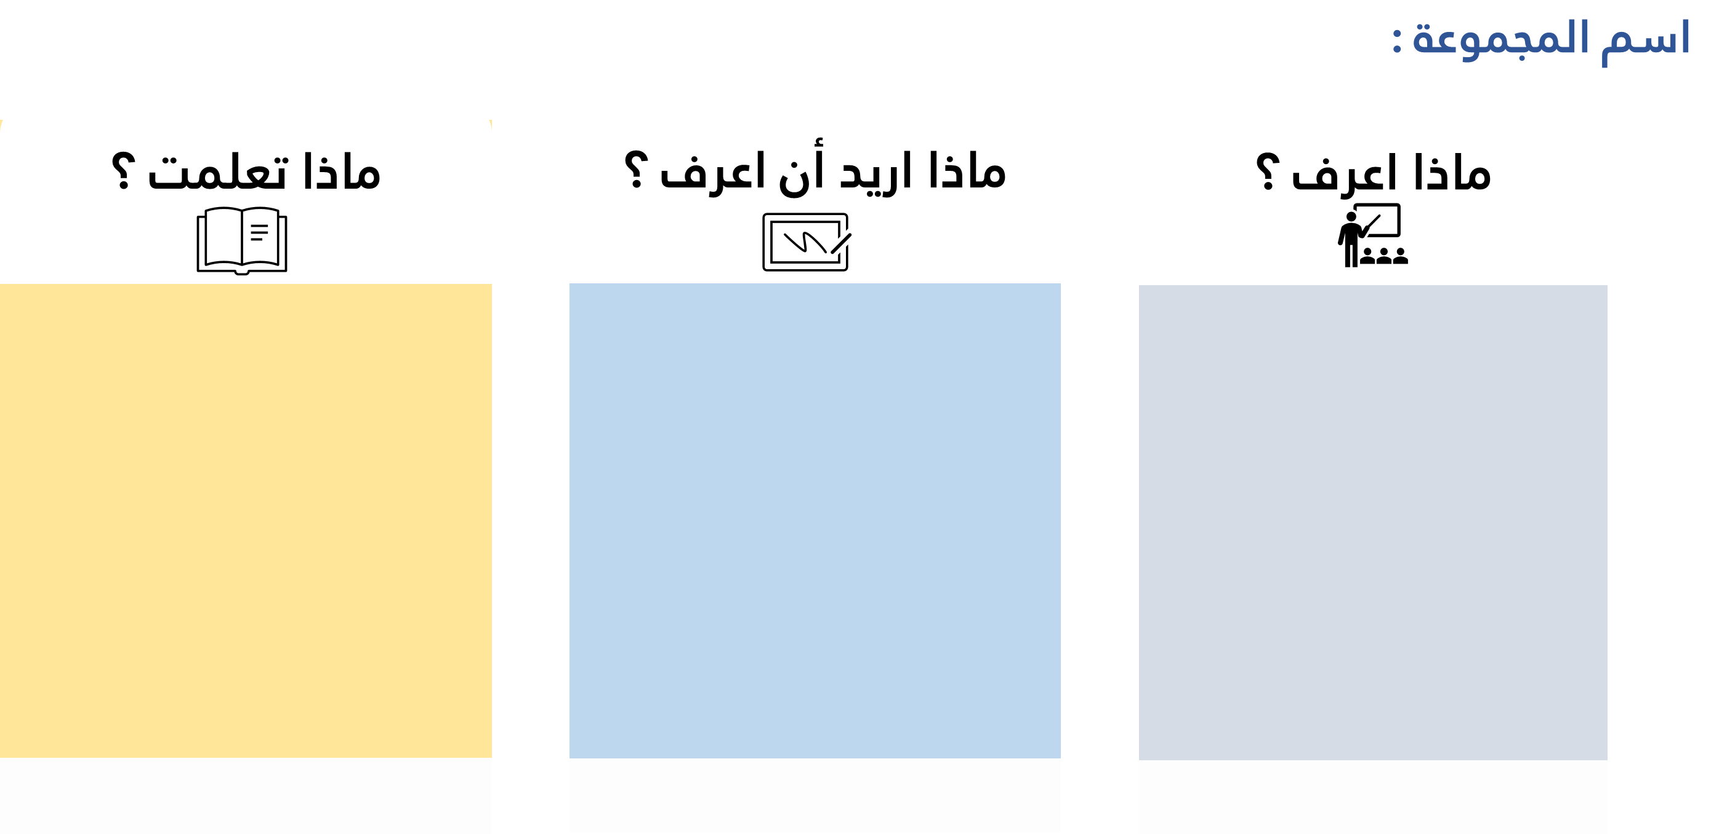


تقويم المعرفة السابقة :
استراتيجية جدول التعلم
امامك جدول يحتوى على ثلاثة خانات ،
شارك مجموعتك في معلوماتك عن المخلوقات الحية ثم أجب عن الاسئلة التالية و ضعها في جدول التعلم
ما المخلوقات الحية؟ وكيف تصنّف؟
ما الحاجات الأساسية للمخلوقات الحية؟
ما خصائص المخلوقات الحية؟
كيف تصنف المخلوقات الحية؟
انتهى الوقت المحدد
لنستمع الى اجابات كل مجموعة
نسخة الطالب في الصفحة التالية

Slide 10



استراتيجية جدول التعلم
نسخة للطلاب
اسم المجموعة :
المخلوقات الحية
ماذا تعلمت ؟
ماذا اريد أن اعرف ؟
ماذا اعرف ؟

Slide 11
استراتيجية جدول التعلم
الاجابات الصحيحة
المخلوقات الحية
ماذا تعلمت ؟
ماذا اريد أن اعرف ؟
ماذا اعرف ؟
ماذا تحتاج المخلوقات الحية أيضا؟
ماذا تفعل المخلوقات
مجموعات اخرى من المخلوقات الحية
المخلوقات الحية تحتاج إلى الماء والغذاء.
المخلوقات الحية تنمو وتتكاثر.
النباتات والحيوانات مجموعتان من المخلوقات الحية
نهاية الدرس

Slide 12
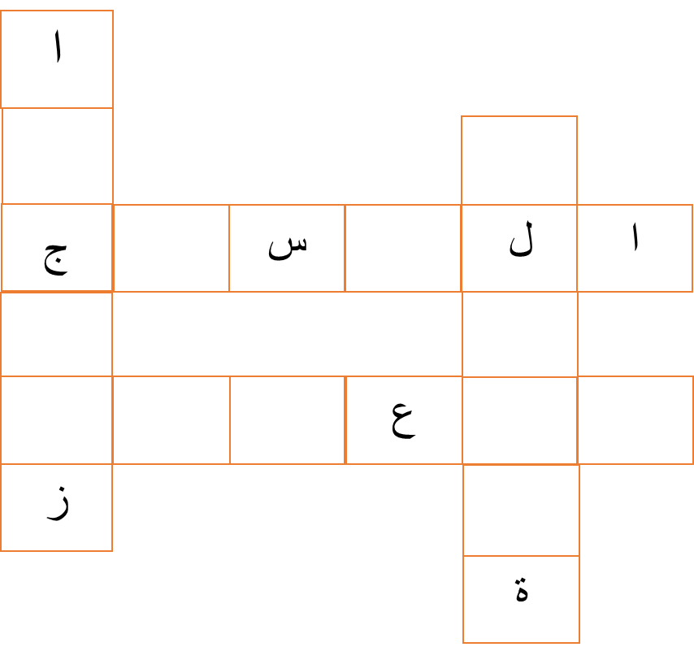




استراتيجية الكلمات المتقاطعة
المفردات
أقرأ و أتعلم
سأقوم بتوزيع مربع الكلمات المتقاطعة على كل مجموعة
المطلوب منكم قراءة مفردات الدرس 26 ثم اغلاق الكتاب
بالتعاون بين افراد المجموعة
ضع المصلح المناسب في المربعات التالية
مجموعة من الخلايا المتماثلة.
أصغر وحدة في المخلوق الحي
مجموعة من الأنسجة تقوم معا بأداء وظيفة معينة.
مجموعة من الأعضاء غي الجسم تتآزر معا للقيام بوظائف الحياة الأساسية

Slide 13
استراتيجية جدول التعلم
نسخة للطلاب
اسم المجموعة :
المخلوقات الحية
بالتعاون بين افراد المجموعة
ضع المصلح المناسب في المربعات التالية
مجموعة من الخلايا المتماثلة.
أصغر وحدة في المخلوق الحي
مجموعة من الأنسجة تقوم معا بأداء وظيفة معينة.
مجموعة من الأعضاء في الجسم تتآزر معا للقيام بوظائف الحياة الأساسية.

Slide 14

المفردات
الاجابة الصحيحة
ا
ل
ا
ج
ي
س
ن
ل
ا
ه
خ
ا
و
ض
ع
ل
ا
ي
ز
ة

Slide 15
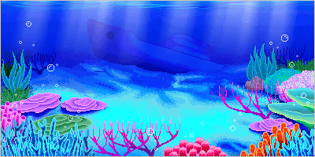
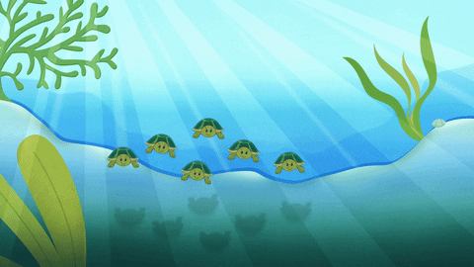
  الخلايا
درس
تلخيص الوظائف الخمس الأساسية للمخلوقات الحية .
الهدف
المقارنة بين الخلايا النباتية والخلايا الحيوانية .
الهدف

Slide 16


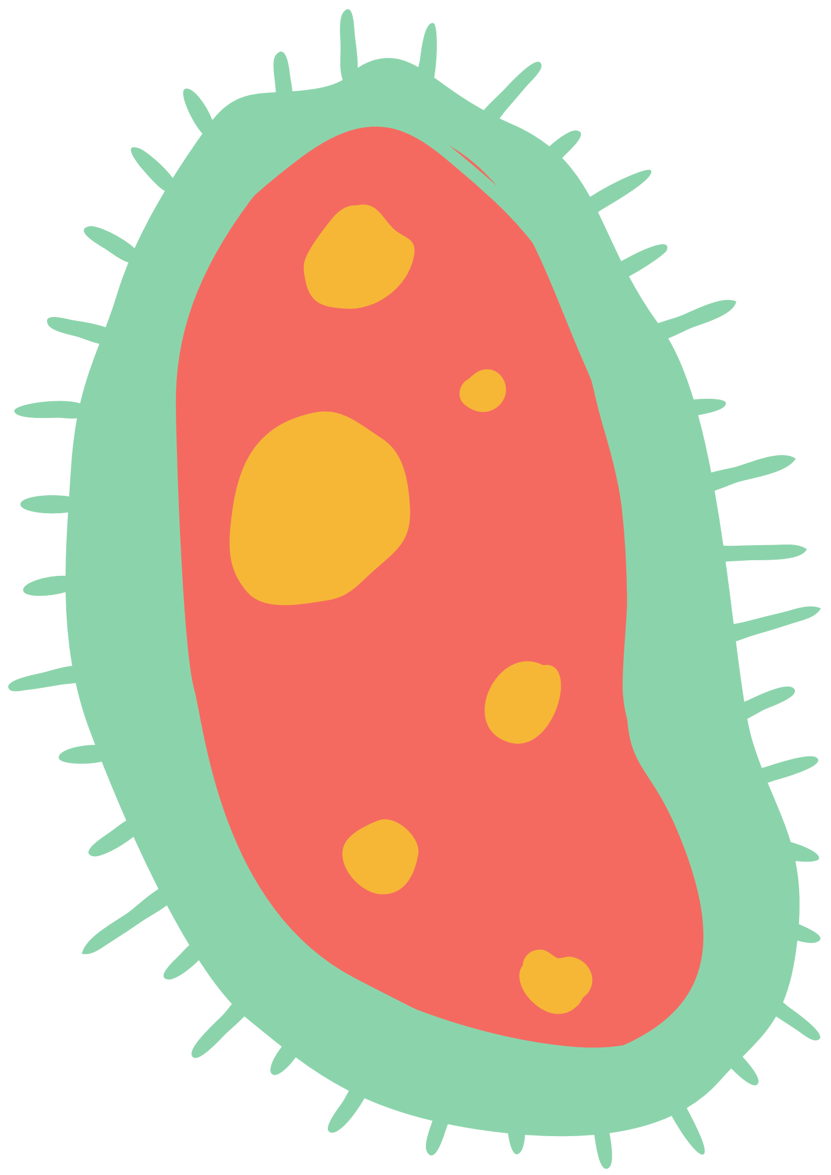

الخلايا
في نهاية الدرس سنكون قادرين على
خريطة المفاهيم للدرس الأول
المخلوقات الحية
.................
تتكون من
................................
................................
................................
................................
تحتاج إلى
تقوم ب
................................
................................

Slide 17

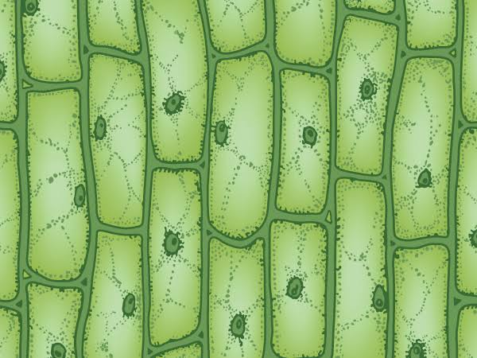
استراتيجية قراءة الصور
افتح صفحة الكتاب رقم 26
أنظر وأتساءل
ماذا ترى في الصورة ؟
كيف يمكن مشاهدتها
كيف عرفت أنها حية ؟

Slide 18
استراتيجية قراءة الصور
نسخة للطلاب
أنظر و أتساءل
اسم المجموعة :
سجل معلوماتك
ماذا ترى في الصورة ؟ ...................................................................................................................................
هل سبق أن شاهدته من قبل ؟ . .......................................................................................................................
كيف يمكن مشاهدتها ...................................................................................................................................
سمي لنا بعض المخلوقات الحية؟ ...................................................................................................................................
كيف عرفت أنها حية ؟ ...................................................................................................................................

Slide 19
استراتيجية قراءة الصور
الاجابات
أنظر و أتساءل
اسم المجموعة :
سجل معلوماتك
ماذا ترى في الصورة ؟ خلايا نباتية مكبرة
هل سبق أن شاهدته من قبل ؟ نعم / لا
كيف يمكن مشاهدتها بالمجهر
سمي لنا بعض المخلوقات الحية؟ حيوانات أو نباتات
كيف عرفت أنها حية ؟ تتحرك، وتنمو، وتتنفس، وتأكل.

Slide 20

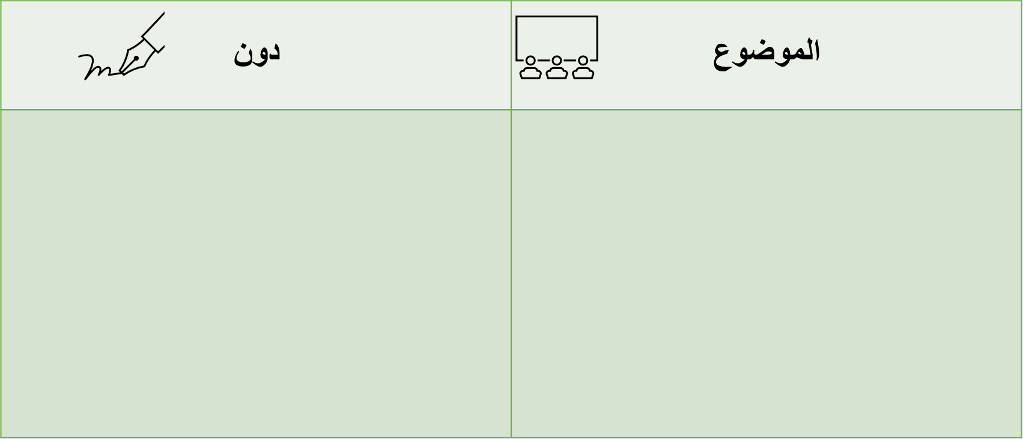
استراتيجية شاهد و دون
شاهد الفيديو التالي و قم بتدوين الاشياء المهمة من وجهة نظرك
بعد نهاية تدوين الملاحظات يقرأ طالب من كل مجموعة الأشياء التي دونها زملائه
الفيديو في الصفحة التالية
Notes:
طريقة : يتم عرض مقطع فديو للدرس والطلبة يقمون بتدوين الاشياء المهمة من وجهة نظرهم .

Slide 21


استراتيجية شاهد و دون
نسخة للطلاب
اسم المجموعة :
الموضوع | دون

Slide 22

















استراتيجية شاهد و دون

Slide 23
افتح الكتاب على الصفحة 28 اقرأ الدرس
نسخة للطلاب
استراتيجية أقرأ و أكتب
اسم المجموعة :
بالتعاون مع مجموعتك أستعين بكتابك المدرسي ليساعدك على ملء الفراغات:
١. الناس، و ................... ، و ....................... من المخلوقات الحية.
٢. تحتاج المخلوقات الحية إلى الماء والغذاء ومكان لتعيش فيه، كما أنها تحتاج إلى .................... من أجل البقاء.
٣. تقوم المخلوقات الحية جميعها ..................... وظائف أساسية للحياة.
أ. تستخدم ....................... من أجل الحصول على الطاقة.
ب. هي ..................... وتكبر.
ج. هي .................. لِتنتج المزيد ِ من أفراد َ نوعها.
د. هي ..................... للظروف البيئية من حولِها.
ه. هي ...................... من الفضلات.
٤. تتكون المخلوقات الحية جميعها من ................................... .

Slide 24
الاجابة الصحيحة
نسخة المعلم
أستعين بكتابك المدرسي ليساعدك على ملء الفراغات:
١. الناس، و النباتات ، و الحيوانات من المخلوقات الحية.
٢. تحتاج المخلوقات الحية إلى الماء والغذاء ومكان لتعيش فيه، كما أنها تحتاج إلى الأكسجين من أجل البقاء.
٣. تقوم المخلوقات الحية جميعها بخمس وظائف أساسية للحياة.
أ. تستخدم الغذاء من أجل الحصول على الطاقة.
ب. هي تنمو وتكبر.
ج. هي تتكاثر لِتنتج المزيد ِ من أفراد َ نوعها.
د. هي تستجيب للظروف البيئية من حولِها.
ه. هي تتخلص من الفضلات.
٤. تتكون المخلوقات الحية جميعها من خلايا .

Slide 25

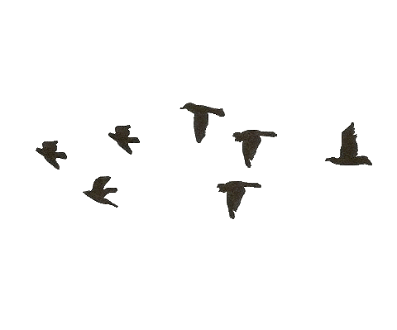
الشرح و التفسير
  ما المخلوقات الحية
درس

Slide 26
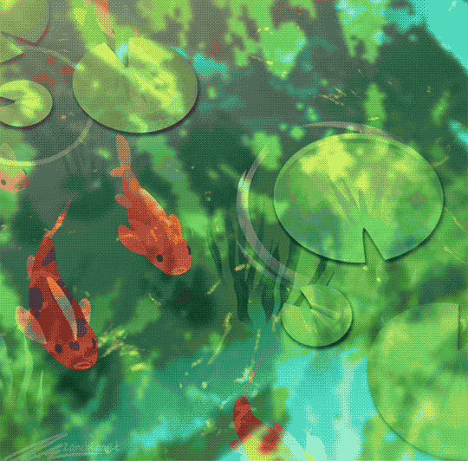
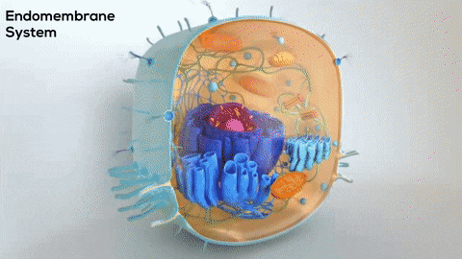
المخلوقات الحية
درس
النباتات و الحيوانات مخلوقات حيّة خلقها الله من وحدات صغيرة تُسمى الخلية.
أصغر وحدة في بناء المخلوقات الحيّة.
الخلية
يتكون جسم المخلوق الحيّ من خلية واحدة، أو ملايين الخلايا

Slide 27
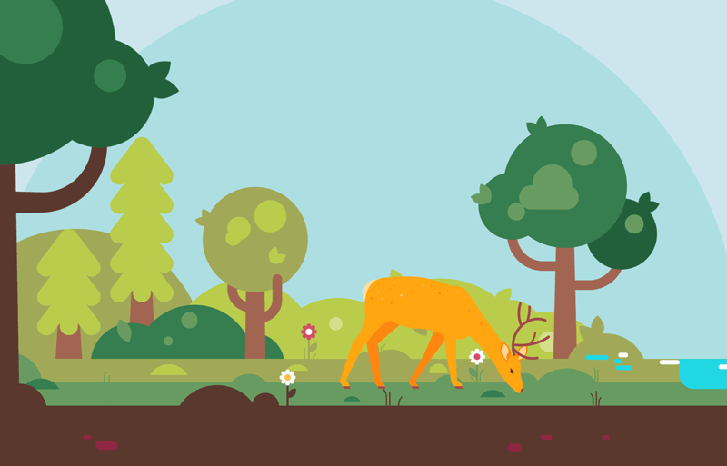
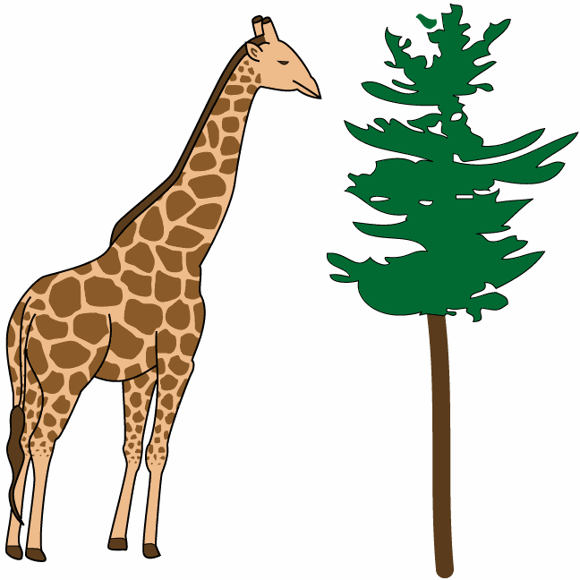
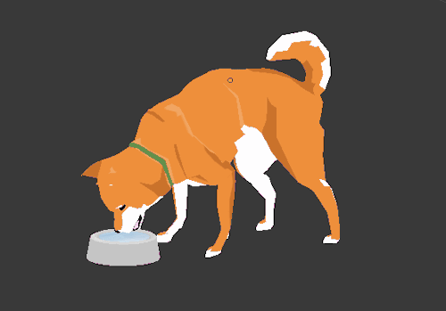
حاجات المخلوقات الحيّة
مكان تعيش فيه.
الغذاء
الماء
تحتاج المخلوقات الحية الى
وهو الغاز الموجود في الهواء و الماء
أكسجين

Slide 28
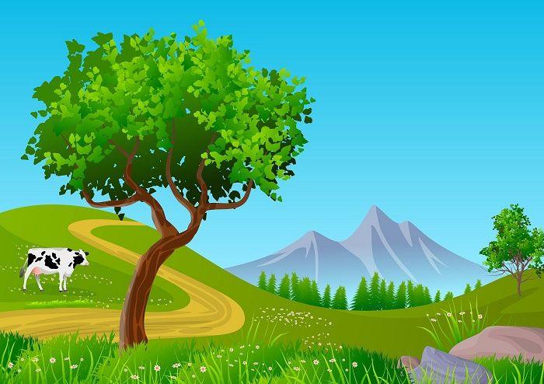
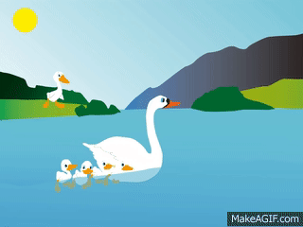
المخلوقات الحية تتكاثر
يقوم المخلوق الحي بخمس وظائف اساسية
إنتاج مخلوقات حيّة جديدة من النوع نفسه.
التكاثر
ويقوم به أب واحد أو يشترك فيه أبوان معا.
الطيور الصغيرة بين الطائرين في الصورة هي من نسلهما
تعني الأفراد الجديدة التي تنتج عن تكاثر المخلوقات الحية.
النسل

Slide 29
يحمل النسل الجديد صفاتا تنتقل بالوراثة
التي تعني انتقال الصفات الوراثية من الآباء إلى الأبناء
الوراثة
كلون الجلد ولون الشعر ونوعه وألوان أو شكل العيون
مثل
وشكل الأنف وملامح الوجه وحتى الغازات عند الإنسان
وعدد البتلات و لون البتلات عند النبات وغيرها من الصفات التي يطلق عليها اسم الصفات الوراثية

Slide 30
هي الصفات التي تنتقل من الآباء إلى الأبناء و يتحكم في ظهورها جين واحد أو أكثر
الصفات الوراثة
وهو المادة المسؤولة عن نقل الصفات الوراثية من الآباء إلى الأبناء
الجين
كما أن الأبناء في بعض أنواع الكائنات الحية قد يحملون صفاتًا جديدة قابلة للتوارث لا يأخذونها من آبائهم تجعلهم يتكيفون بشكل أفضل مع تغيرات البيئة،
مثل قدرة بعض الحشرات على البقاء حية بشكل طبيعي بعد المعاملة بجرعة عالية من المبيدات.

Slide 31
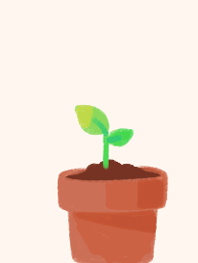
وظائف أُخرى
التغذية
لكي ينمو المخلوق الحي يحتاج إلى طاقة، ويحصل عليه من الغذاء.
تصنع النباتات غذائها بنفسها.و تتغذى الماعز على النباتات
وبعد أن يتناول المخلوق الحي غذاءه لابد أن يتخلص من الفضلات
إخراج الفضلات
ويمكن تعرف الغذاء الذي يتناوله المخلوق الحي من الفضلات التي يطرحها.

Slide 32
وظائف أُخرى
تستجيب المخلوقات الحية لتغيرات البيئة،
الاستجابة
فالنباتات تتجه ناحية ضوء الشمس، وهذا ما يُعرف بالانتحاء الضوئي.

Slide 33

استراتيجية اغلاق الدرس

Slide 34
استراتيجية اغلاق الدرس
01
ماذا تعلمت من الدرس ؟
تساؤل لم تتم الإجابة عليه!!
02
03
وجهة نظرك فيما تعلمته
أحتاج للتدرب أكثر على !!
04

Slide 35
المخلوقات الحية
نسخة الطالب
ماذا تعلمت من الدرس ؟
تساؤلاتي
وجهة نظرك فيما تعلمته
هل تحتاج الى تدريب

Slide 36
مع أطيب تمنياتي لكم بالتوفيق
المعلم أ . يوسف سليمان البلوي

